Slide 1
第三章 场效应管放大器
结型场效应管（JFET）
JFET的结构和工作原理
JFET的特性曲线
JFET放大电路小信号模型分析
绝缘栅型场效应管（MOSFET）

Slide 2
3.1 场效应管
BJT是一种电流控制元件(i_{B}~ i_{C})，工作时，多数载流子和少数载流子都参与运行，所以被称为双极型器件。
场效应管（Field Effect Transistor简称FET）是一种电压控制器件(u_{GS}~ i_{D}) ，工作时，只有一种载流子参与导电，因此它是单极型器件。
FET因其制造工艺简单，功耗小，温度特性好，输入电阻极高等优点，得到了广泛应用。
N沟道
增强型
绝缘栅场效应管
P沟道
耗尽型
N沟道
FET分类：
P沟道
N沟道
结型场效应管
P沟道

Slide 3
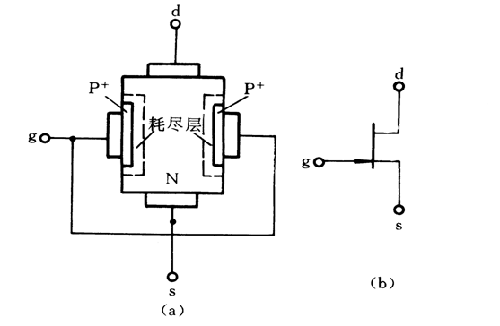
1. 结型场效应管JFET
漏极
栅极
源极

Slide 4
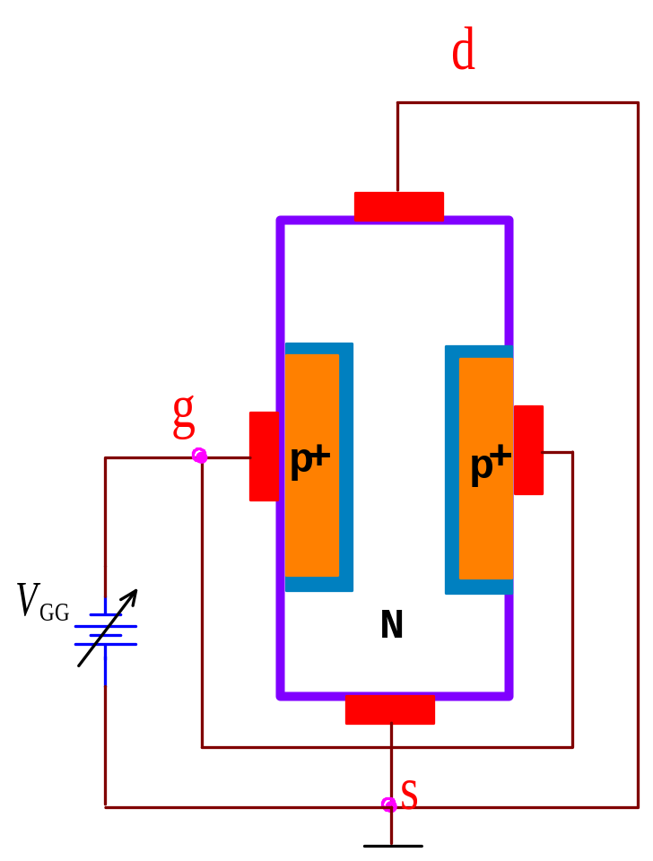

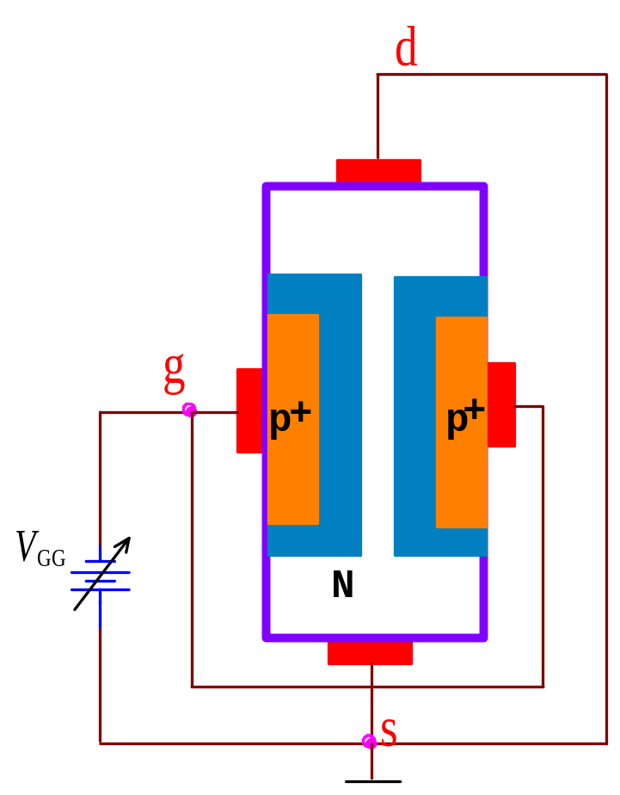
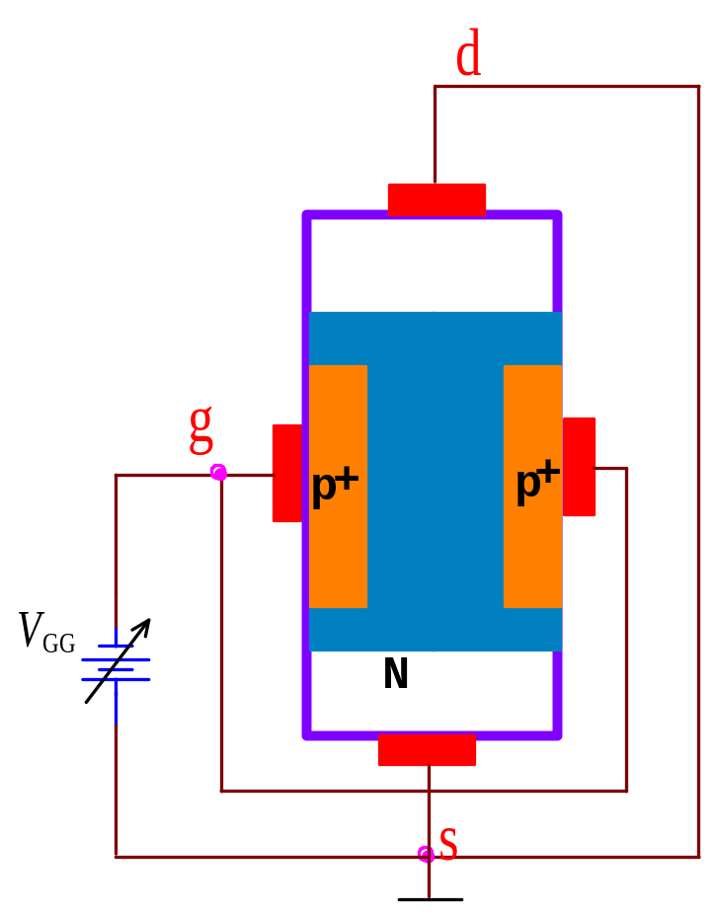
1. 结型场效应管的工作原理
（1）栅源电压对沟道的控制作用
在栅源间加负电压u_{GS} ，令u_{DS} =0
①当u_{GS}=0时，为平衡PN结，导电沟道最宽。
漏极
②当│u_{GS}│↑时，PN结反偏，耗尽层变宽，导电沟道变窄，沟道电阻增大。
栅极
③当│u_{GS}│↑到一定值时 ，沟道会完全合拢。
定义：
夹断电压U_{P}——使导电沟道完全合拢（消失）所需要的栅源电压u_{GS}。
源极

Slide 5
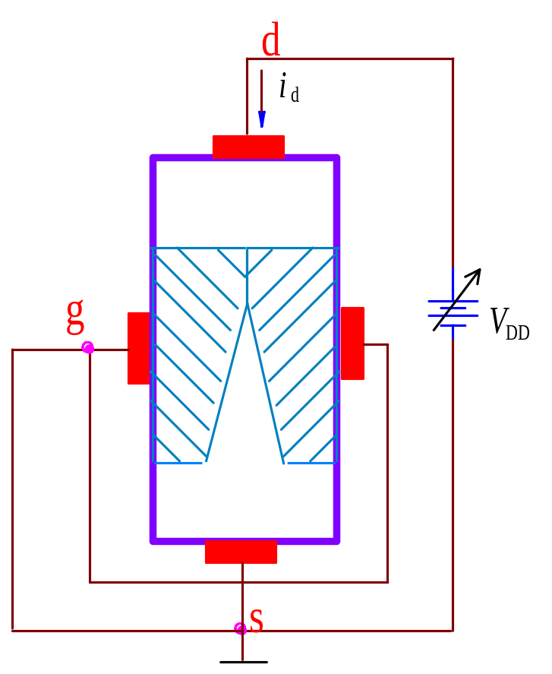
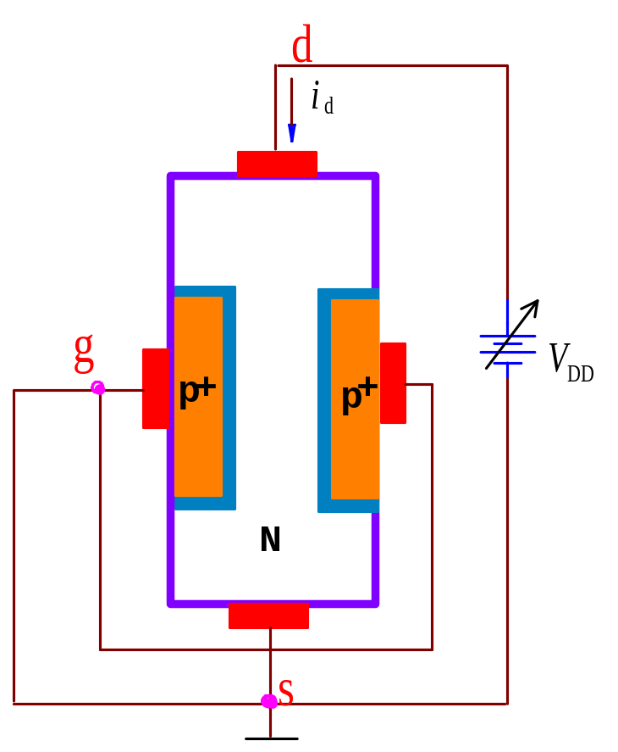
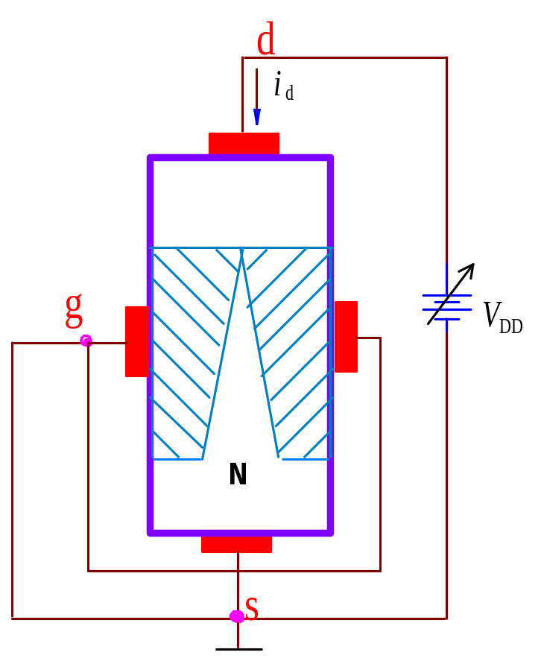
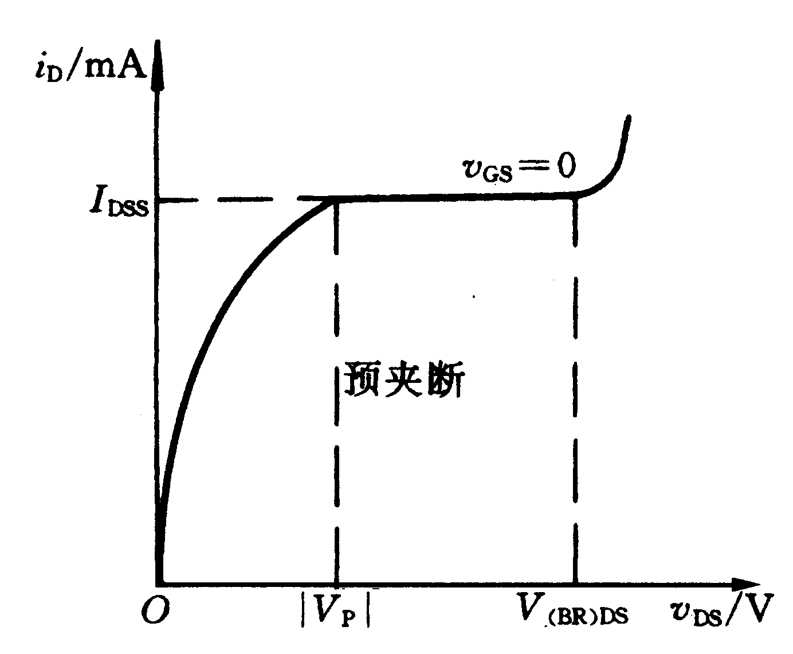
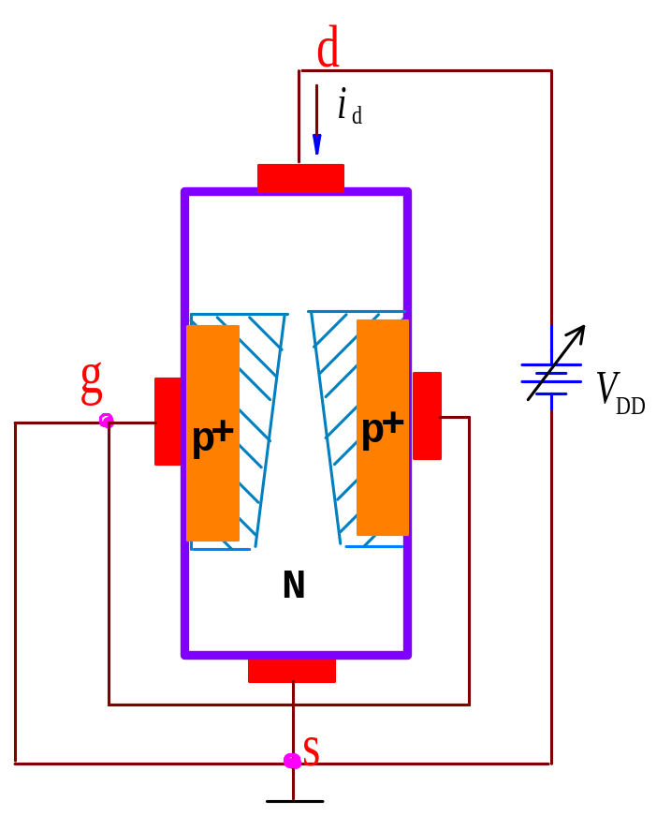


（2）漏源电压对沟道的控制作用
在漏源间加电压u_{DS} ，令u_{GS} =0 由于u_{GS} =0，所以导电沟道最宽。
①当u_{DS}=0时， i_{D}=0。
漏极
栅极
②u_{DS}↑→i_{D} ↑
→靠近漏极处的耗尽层加宽，沟道变窄，呈楔形分布。
③当u_{DS} ↑，u_{DG}=u_{DS}-u_{GS}=|U_{P} |时，在靠漏极处夹断——预夹断。
源极
④u_{DS}再↑，预夹断点下移。
预夹断前， u_{DS}↑→i_{D} ↑。
预夹断后， u_{DS}↑→i_{D} 几乎不变。

Slide 6
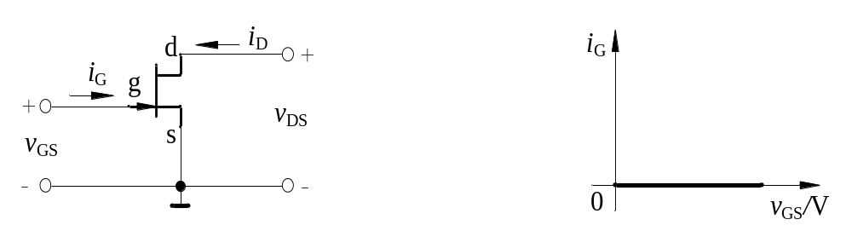
3、 结型场效应三极管的特性曲线
1. 输入特性曲线
组态:共源极

Slide 7
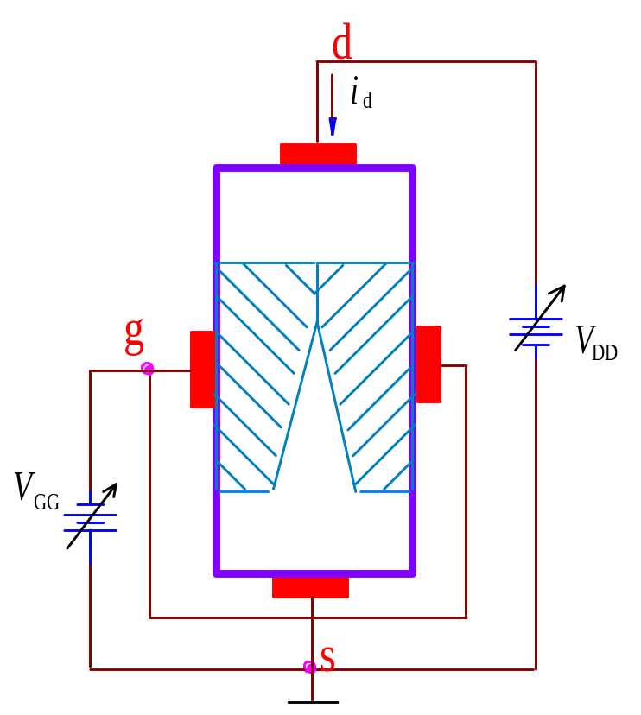
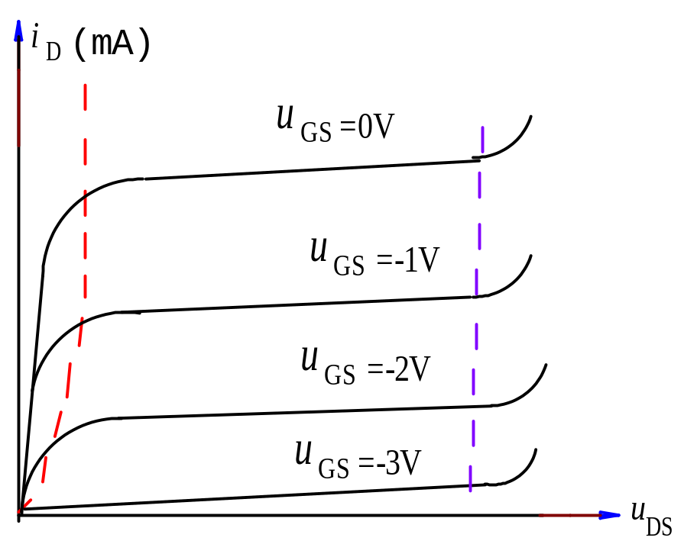
（2）输出特性曲线： i_{D}=f（ u_{DS} ）│uGS=常数
u_{GS}=0V
u_{GS}=-1V
设：U_{P}= -3V

Slide 8
恒流区(饱和区)
四个区：
可变电阻区
击穿区
恒流区的特点：
△ i_{D} /△ u_{GS} = g_{m} ≈常数
即： △ i_{D} = g_{m} △ u_{GS}
（放大原理）
截止区

Slide 9
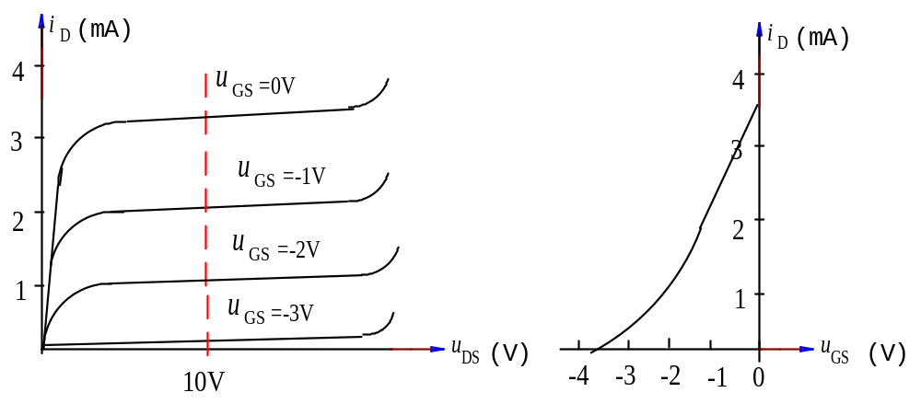
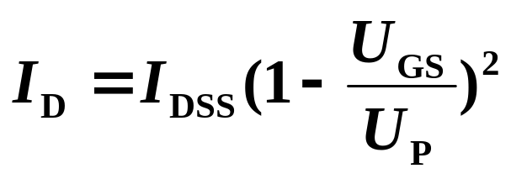
（3）转移特性曲线： i_{D}=f（ u_{GS} ）│u_{DS}=常数
可根据输出特性曲线作出移特性曲线。
例：作u_{DS}=10V的一条转移特性曲线：
I_{DSS}
I_{DSS}

Slide 10
5 .双极型和场效应型三极管的比较
 | 双极型三极管 | 单极型场效应管
载流子 | 多子扩散少子漂移 | 多子运动
输入量 | 电流输入 | 电压输入
控制 | 电流控制电流源 | 电压控制电流源
输入电阻 | 几十到几千欧 | 几兆欧以上
噪声 | 较大 | 较小
静电影响 | 不受静电影响 | 易受静电影响
制造工艺 | 不宜大规模集成 | 适宜大规模和超大规模集成

Slide 11
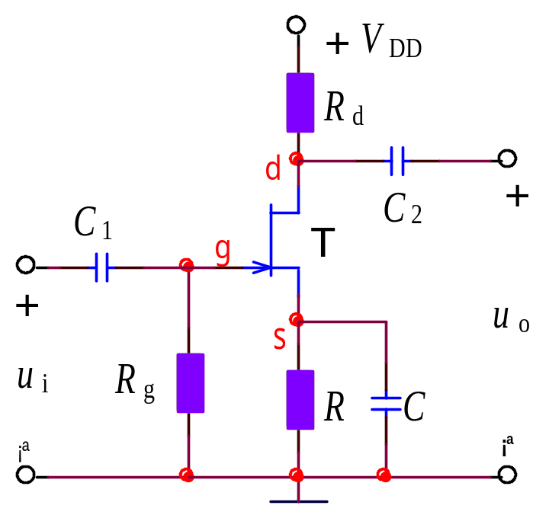
5. 2 场效应管放大电路
一. 直流偏置电路
保证管子工作在饱和区，输出信号不失真
1.自偏压电路
计算Q点：U_{GS} 、 I_{D} 、U_{DS}
已知U_{P} ，由
U_{GS} =
- I_{D}R
I_{D}
可解出Q点的U_{GS} 、 I_{D}
U_{GS} =- I_{D}R
再求：
U_{DS} =V_{DD}- I_{D} (R_{d} + R )

Slide 12

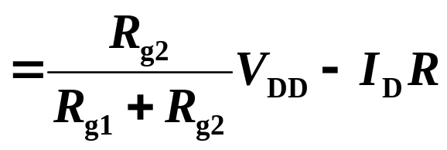
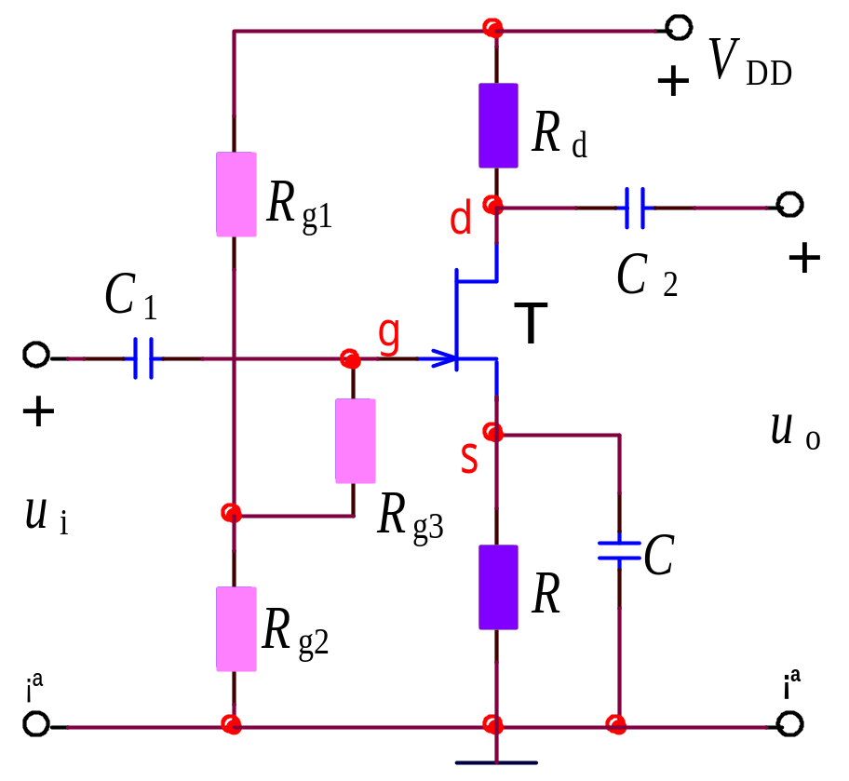
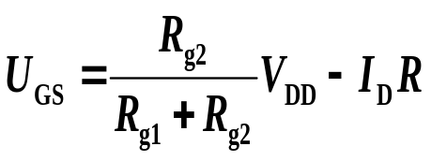

2.分压式偏置电路
计算Q点：
已知U_{P} ，由
可解出Q点的U_{GS} 、 I_{D}
再求：
U_{DS} =V_{DD}- I_{D} (R_{d} + R )
分压式自偏压电路

Slide 13
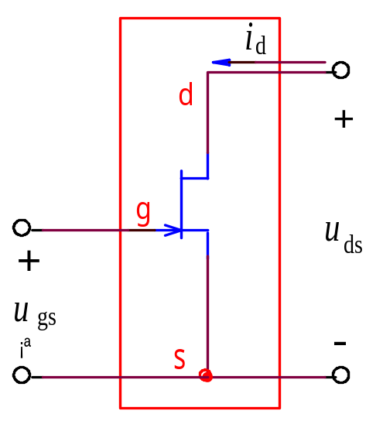
二. 场效应管的交流小信号模型
与双极型晶体管一样，场效应管也是一种非线性器件，在交流小信号情况下，也可以由它的线性等效电路—交流小信号模型来代替。
i
d
g
d
+
+
+
u
r
u
ds
gs
g
u
ds
-
m
gs
—
-
S
S
i
d
其中：g_{m}u_{gs}是压控电流源，它体现了输入电压对输出电流的控制作用。g_{m}称为低频跨导。
r_{ds}为输出电阻，类似于双极型晶体管的r_{ce}。
g
d
+
+
+
u
u
ds
gs
g
u
-
m
gs
—
-
S
S

Slide 14
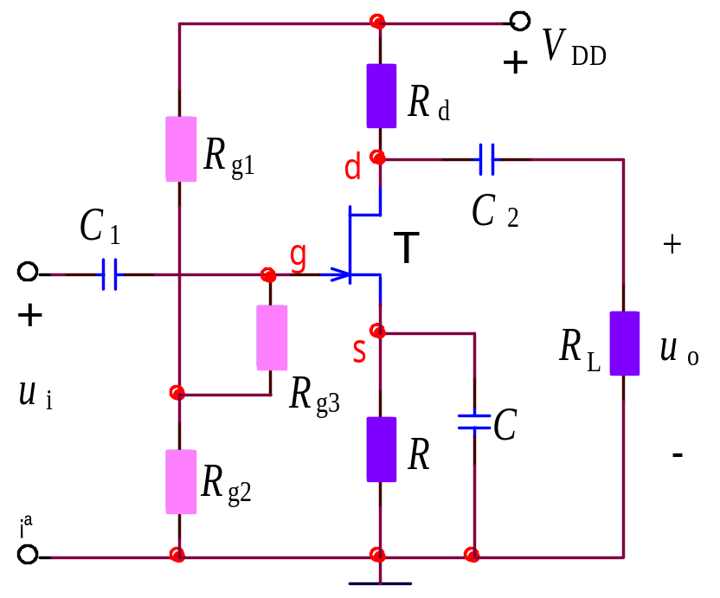
三. 场效应管放大电路
1.共源放大电路
i_{d}
g
d
+
+
R
g3
+
R
L
u
u
u
o
i
gs
g
u
R
m
gs
d
R
g1
R
g2
-
-
—
S
R
R
i
O

Slide 15
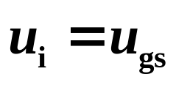
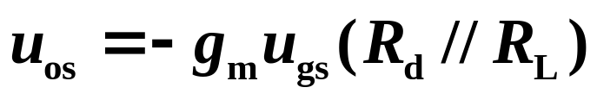
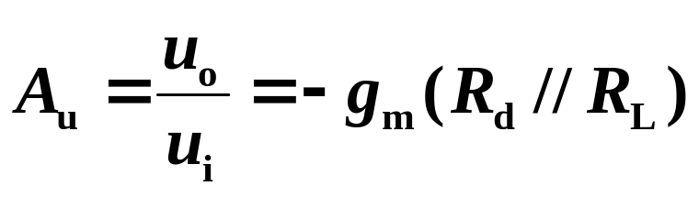
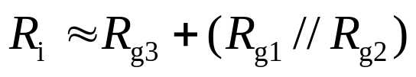

分析：
（1）画出共源放大电路的交流小信号等效电路。
（2）求电压放大倍数
则
i_{d}
（3）求输入电阻
g
d
+
+
R
g3
+
R
L
u
u
u
o
（4）求输出电阻
i
gs
g
u
R
m
gs
d
R
g1
R
g2
-
-
—
S
R
R
i
O

Slide 16
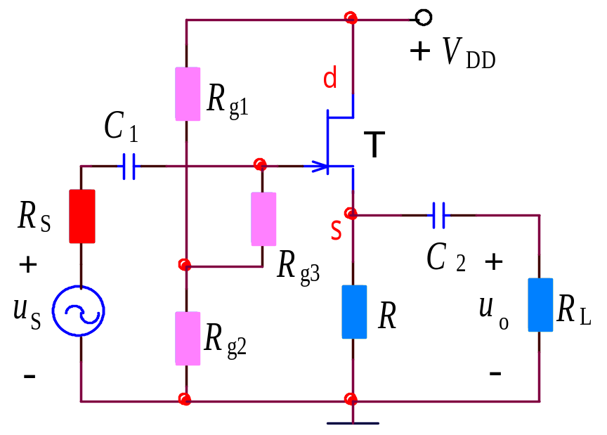
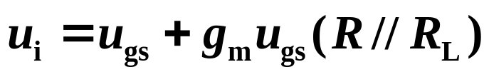
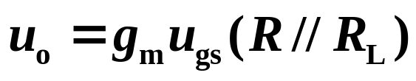
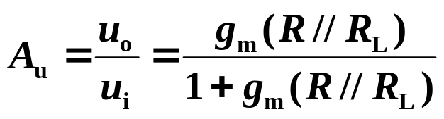

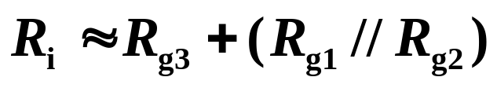
2.共漏放大电路
分析：
（1）画交流小信号等效电路。
（2）电压放大倍数
由
得
g
d
+
+
g
u
R
S
R
u
m
gs
g3
gs
u
—
+
i
+
u
s
+
（3）输入电阻
S
-
R
R
u
-
g1
g2
R
R
o
L
-
R
i

Slide 17
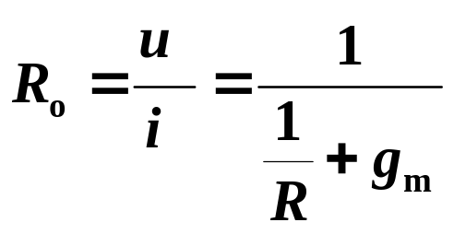
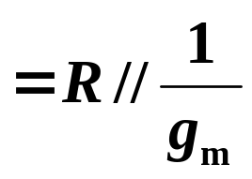
（4）输出电阻
u
由图有
=
−
=
−
i
i
g
u
g
u
R
m
gs
R
m
gs
u
=−
u
gs
所以
g
d
+
+
g
u
R
u
m
gs
g3
gs
u
—
i
R
i
+
S
s
+
-
R
R
u
g1
g2
R
-
R
R
o
o

Slide 18
本章小结
1．FET分为JFET和MOSFET两种，工作时只有一种载流子参与导电，因此称为单极性型晶体管。FET是一种压控电流型器件，改变其栅源电压就可以改变其漏极电流。
2．FET放大器的偏置电路与BJT放大器不同，主要有自偏压式和分压式两种。
3． FET放大电路也有三种组态：共源、共漏和共栅。
电路的动态分析需首先利用FET的交流模型建立电路的交流等效电路，然后再进行计算，求出电压放大倍数、输入电阻、输出电阻等量。

